Slide 1
МБОУ «Средняя общеобразовательная школа № 35 с углубленным изучением отдельных предметов» Приволжского района г. Казани - Центр аэрокосмического образования

Slide 2
«Инновационные мегапроекты в образовании г. Казани»
Галеева
Ирада Шамилевна,
заведующая научно-методическим сектором Информационно-методического отдела
Управления образования г. Казани,
Заслуженный учитель РТ

Slide 3
«Проектирование школы нового типа, этапы становления»
Глухарёва
Елена Владимировна
Директор,
руководитель
первой квалификационной категории,
кандидат социологических наук

Slide 4
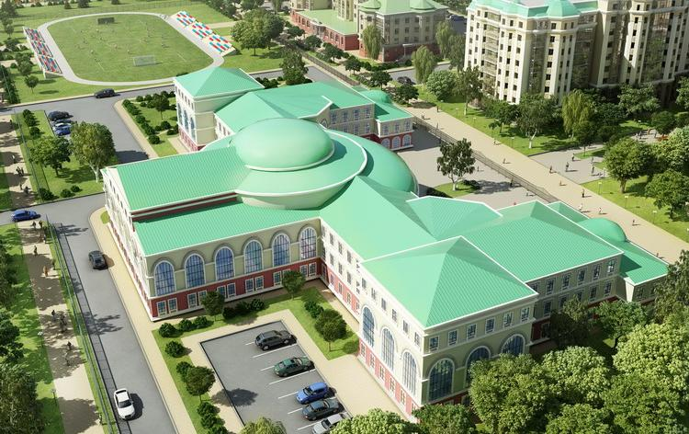
Проект Школы № 35

Slide 5
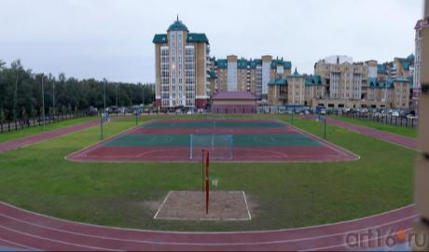
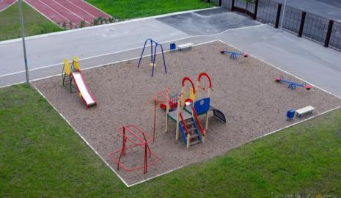
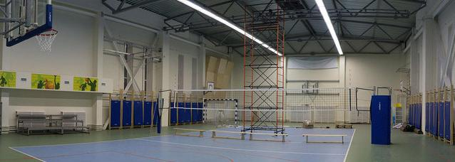
Спортивные сооружения школы № 35, 2013 г.

Slide 6
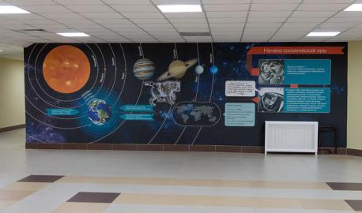
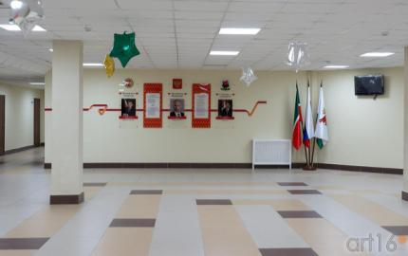
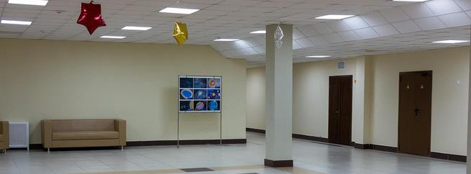
Фойе школы № 35, 2013 г.

Slide 7
Современный руководитель – это носитель организационных перемен, вырабатывающий новые подходы к решению проблем, пропагандирующий новые ценности среди сотрудников, одержимый идеей, готовый преодолевать ради ее воплощения в жизнь длительные трудности

Slide 8
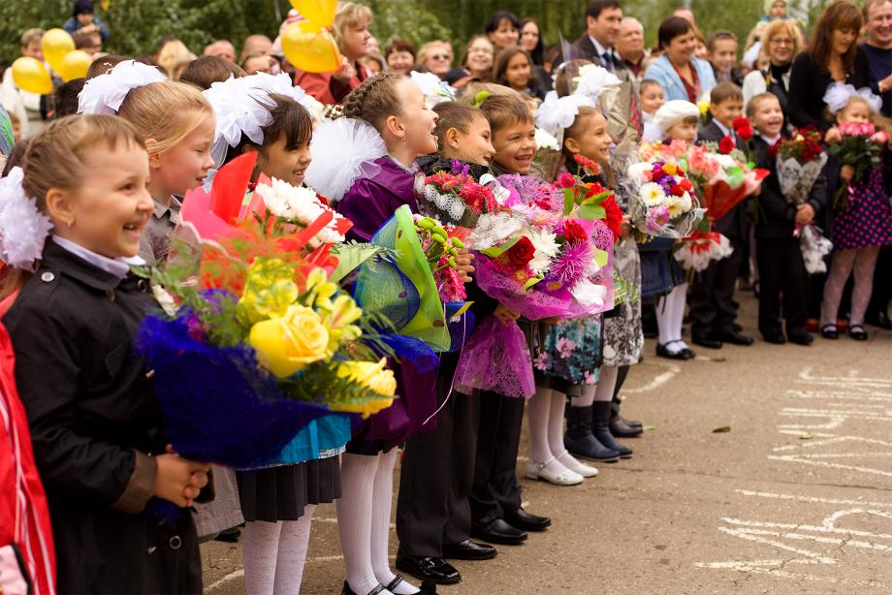
Школа № 35, 2012 год

Slide 9
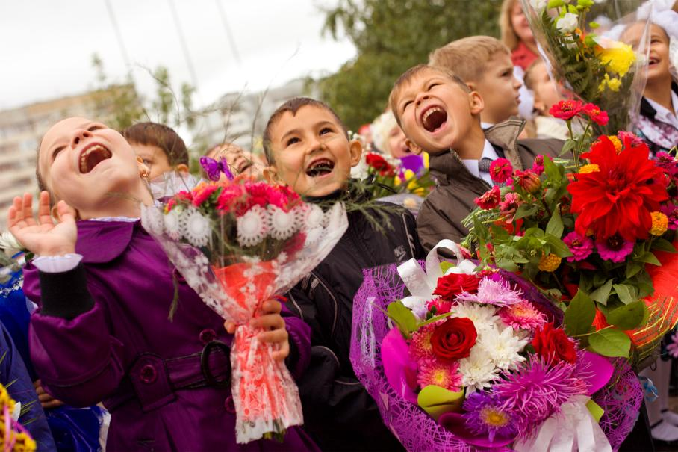
Школа № 35, 2012 год

Slide 10
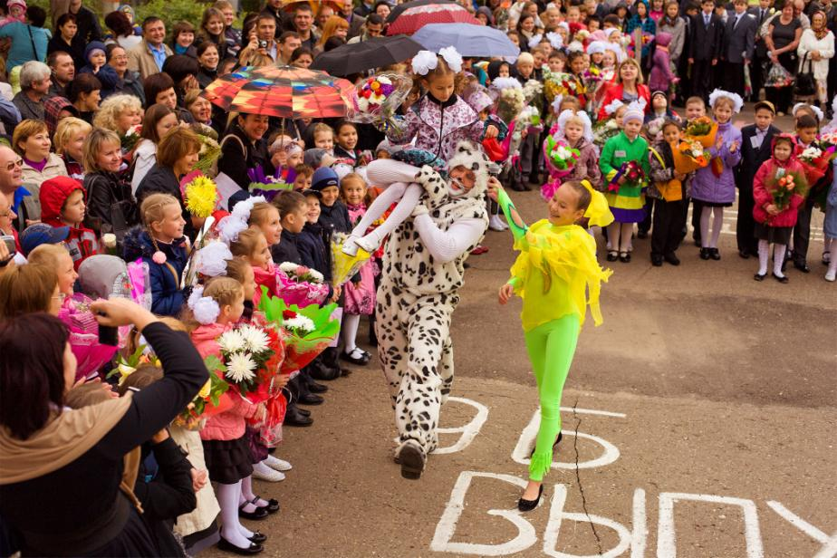
Школа № 35, 2012 год

Slide 11
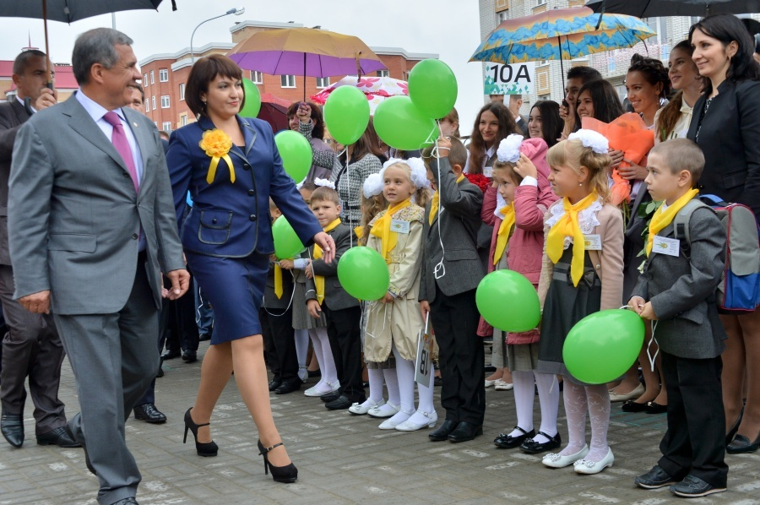
Школа № 35, 2013 год

Slide 12
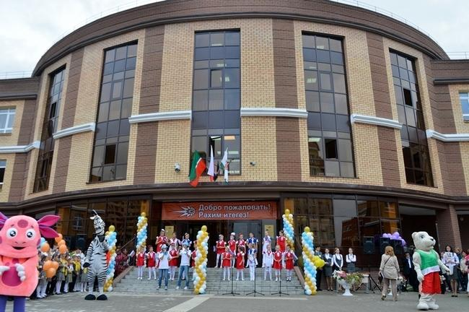
Школа № 35, 2013 год

Slide 13
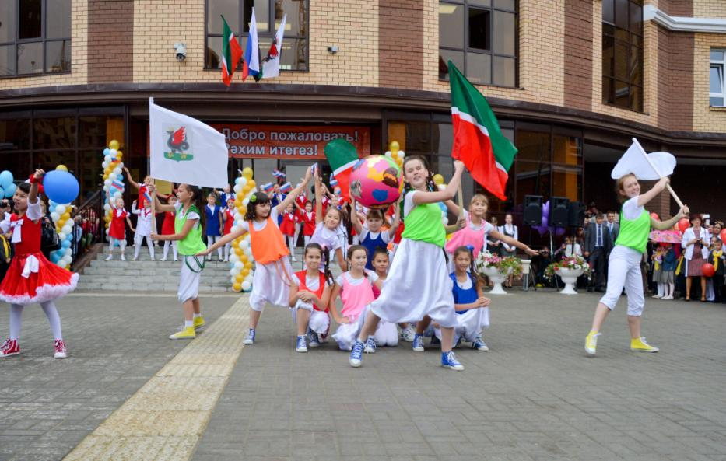
Школа № 35, 2013 год

Slide 14
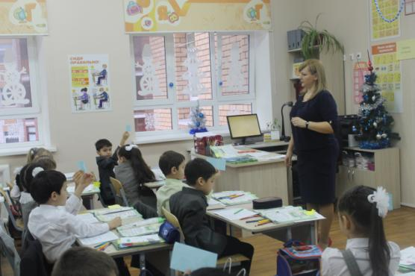
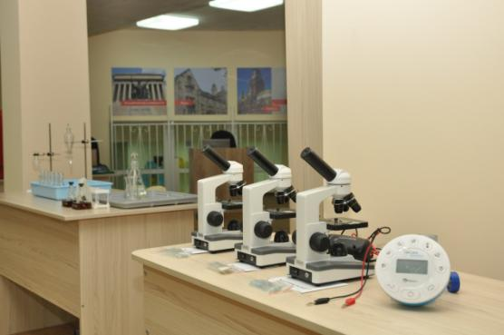

Slide 15
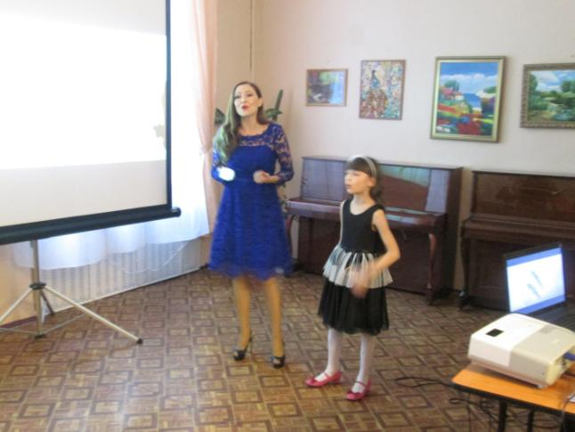
2 место в районном конкурсе «Две звезды»,
декабрь 2014 г
Учитель музыки Габдулгаева Э.Р.

Slide 16
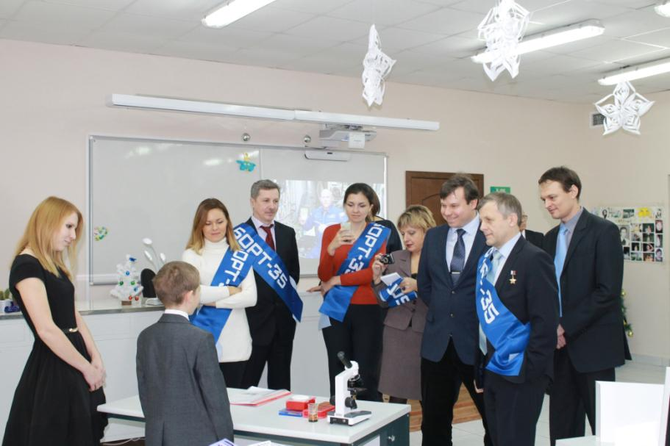

Slide 17
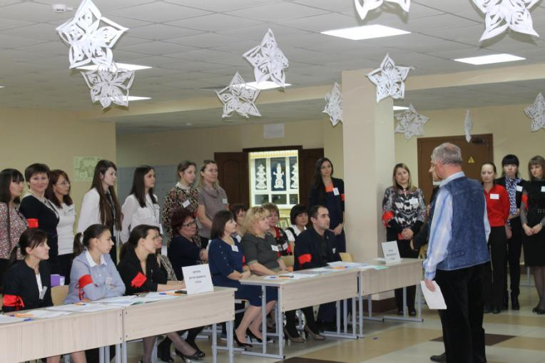
Сборный эвакуационный пункт, 2014 г. 1 место в городе Казань

Slide 18
Педагогический коллектив
Категория | Количество
Учителя | 77 человек
Педагоги дополнительного образования | 25 человек
С высшей квалификационной категорией | 15 человек
С первой квалификационной категорией | 19 человек
Получатели Гранта «Наш новый учитель» | 15 человек
Победители Гранта «Наш лучший учитель» | 4 человека
Молодые специалисты | 6 человек
Современный руководитель – это носитель организационных перемен, вырабатывающий новые подходы к решению проблем, пропагандирующий новые ценности среди сотрудников, одержимый идеей, готовый преодолевать ради ее воплощения в жизнь длительные трудности.

Slide 19
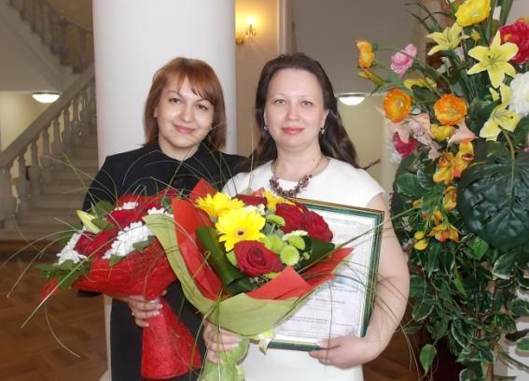
Минеева Эльмира Алексеевна
Победитель республиканского конкурса «Учитель года-2014» в номинации «Педагог-библиотекарь 2014»

Slide 20
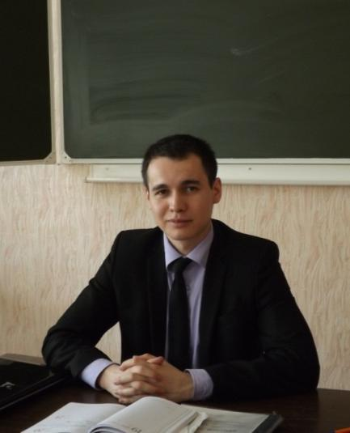
Гимадеев Ильфат Халялетдинович
учитель истории
Призёр
городского и районного этапов конкурса
«Учитель года-2014»

Slide 21
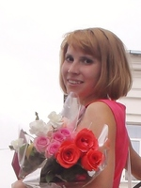
Кузьмина Ксения Игоревна
учитель биологии
Диплом II степени за проект «Экспериментальная лаборатория «Космическая медицина и биология»
IV городского конкурса инновационных программ, проектов и методических разработок в номинации «Средняя школа»

Slide 22
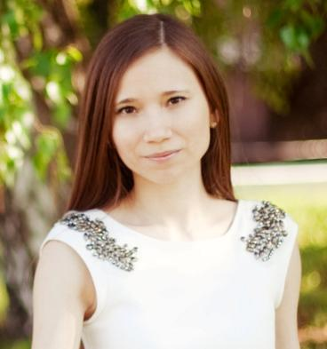
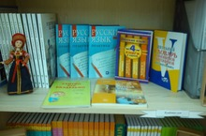
Шигабуддинова Диляра Халимовна
учитель русского языка и литературы
Призер
районного конкурса кабинетов русского языка и литературы,
2013 г.

Slide 23
Центр аэрокосмического образования - это
Лаборатории:
Космомедицина и космобиология;
Астрономия и астрофизические исследования;
Авиа и космомоделирование;
3D-прототипирование;
Радиотехника;
Лётное дело:
Парашютно-десантная подготовка;
Юношеская планерная школа;
Родное небо;
Страна Авиация;
Пилот вертолёта;
Опытно-конструкторское бюро;
Детская организация «Космические разведчики»

Slide 24
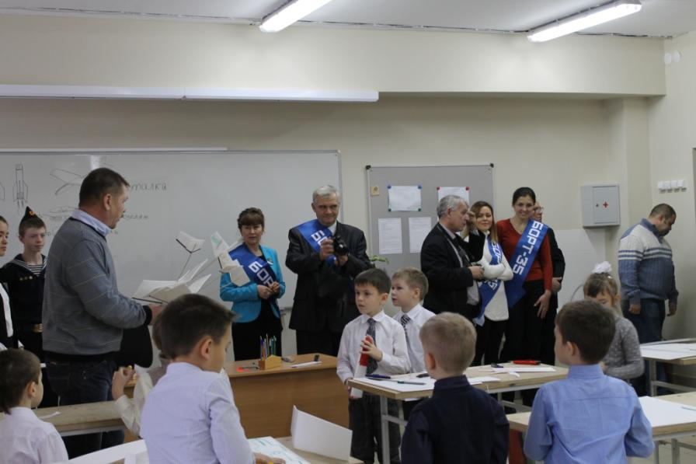

Slide 25
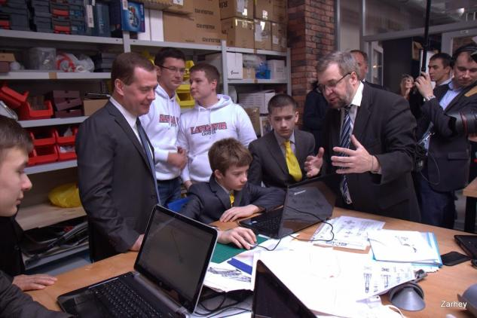
Встреча с Главой правительства
Дмитрием Анатольевичем Медведевым,
Частный технопарк «Навигатор Кампус»
25 марта 2014 г.
Учащиеся 8 А, 7 Б, 6 А классов
Педагог доп. образования Григорьев И.П.

Slide 26
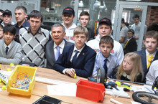
Встреча с президентом на открытии
Частного технопарка «Навигатор Кампус»
15 февраля 2014 г.
Учащиеся школы № 35
Педагог доп. образования Григорьев И.П.

Slide 27
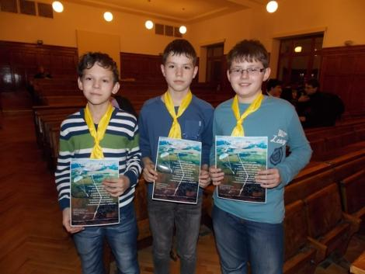
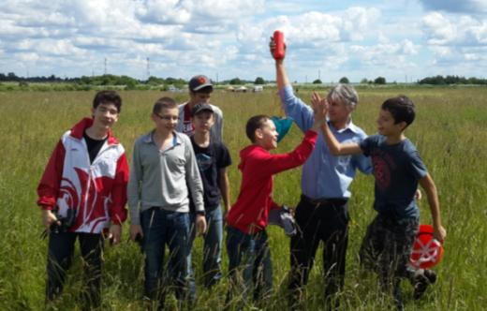
Зимняя космическая школа МГУ,
III отборочный Чемпионат «CanSat в России»,
28-31января 2014 г.
Запуск спутника,
Чемпионат «CanSat в России», г. Дубна
1-6 июля 2014 г.

Slide 28
Предметные олимпиады
Этап | 2013-2014 уч. год | 2014-2015 уч. год
Муниципальный | 4 победителя 5 призёров | 12 призёров
Региональный | 2 призёра | Итоги не подведены

Slide 29
Результаты участия в конференциях
№ | Фамилия, имя | класс | Наименование олимпиады | Результат
1 | Шарафиева Камиля, Володина Анна | 8 б | Международная научная конференция «XVII Докучаевские молодежные чтения», С.-Петербург, 2014 г. | Диплом
2 | Шарафиева Камиля | 8 б | XXXII-ой Всероссийская конференции обучающихся «Юность, Наука, Культура» НС «Интеграция», г.Москва, декабрь 2013 г. | Диплом III степени
3 | Володина Анна | 8 б | Поволжская юношеская исследовательская конференция «Я- исследователь», г. Нижнекамск | Диплом лауреата
4 | Володина Анна | 8 б | IX республиканская научно – исследовательской конференция им. Хальфина | Диплом II степени
5 | Шарафиева Камиля | 8 б | Открытая республиканская экологическая конференция, г. Арск, 2013 г. | Диплом

Slide 30
Результаты участия в альтернативных олимпиадах и конкурсах
№ | Фамилия, имя | класс | Наименование олимпиады | Результат
1 | Соцкова Вероника | 7а | Х Турнир юных математиков имени Н.И.Лобачевского | Диплом III степени
2 | Ашрафзянов Тимур | 6 а | Х Турнир юных математиков имени Н.И.Лобачевского | Диплом II степени
3 | Ашрафзянов Тимур | 6 а | Районная интеллектуальная игра «Турнир Архимеда» | 3 место
4 | Ашрафзянов Тимур | 6 а | Открытый турнир математических игр им. Н.Г.Чеботарёва – - Общий зачёт - математические шахматы - математическая абака - математическое домино - математические крестики-нолики | Диплом II степени Диплом I степени Диплом III степени Диплом III степени Диплом III степени

Slide 31
Результаты участия в конкурсах технического творчества
№ | Фамилия, имя | класс | Наименование олимпиады | Результат
1 | Салихов Рауф Ашрафзянов Тимур Сагитов Гадель | 6 а | Отборочная сессия Третьего Российского чемпионата «CanSat в России», г. Москва | Диплом Лауреата
2 | Салихов Рауф Ашрафзянов Тимур Сагитов Гадель | 6 а | Зимняя космическая школа МГУ, г. Москва | Свидетельства участия
3 | Салихов Рауф Ашрафзянов Тимур | 6 а | Региональная научная конференция-конкурс технического творчества «Интеллект-2014» | Диплом

Slide 32
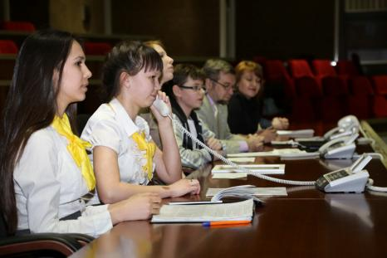
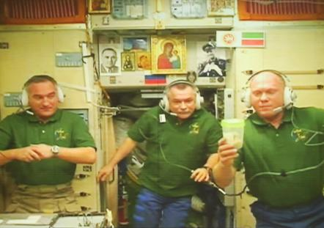
Центр управления полётами,
г. Королёв
7 апреля 2014 г.
Делегация Школы № 35:
Шарафиева Камиля, 8 Б
Волордина Анна, 8 Б
Кузьмина К.И., учитель биологии
Ашрафзянов Тимур, 6 А
Григорьев И.П., педагог доп.образ.
Глухарёва Е.В., директор
39/40 экспедиция на МКС:
Александр Сворцов
Михаил Тюрин
Олег Артемьев (держит салат)
Информация в СМИ:
Ролик Роскосмос
Новости от 12.04.2014 (ТНВ)

Slide 33
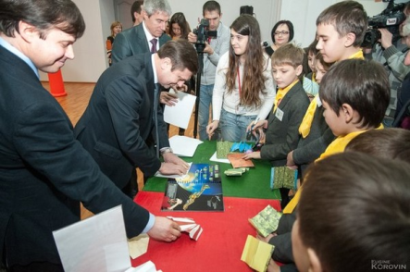
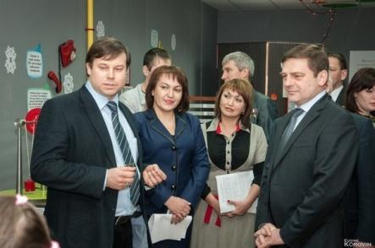
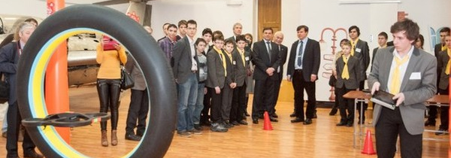
Встреча с Главой Роскосмоса О.Остапенко и космонавтом С.Крикалёвым, 15 января 2014 г.

Slide 34
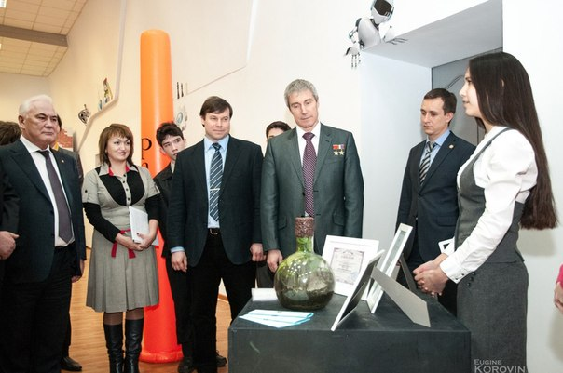
Научно-исследовательская деятельность
в области космоботаники
Автор проекта: ученица 8 Б класса Шарафиева Камиля
Учитель: Кузьмина Ксения Игоревна

Slide 35
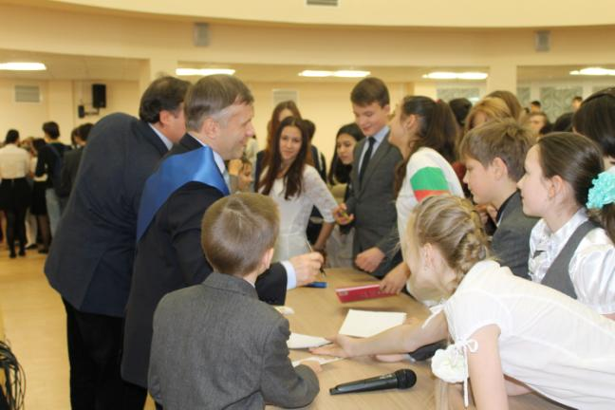
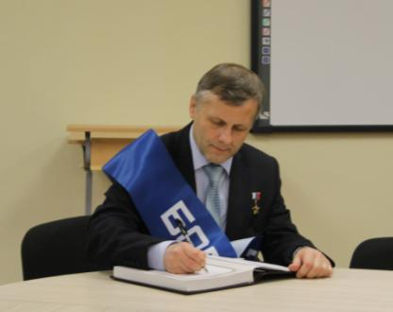
Встреча с космонавтом
Андреем Ивановичем Борисенко,
12 декабря 2014 года

Slide 36
Научно-практическая конференция «Полеты в космос. История, люди, техника», 8-10 октября 2014 г., Звёздный городок

Slide 37
Социальные партнёры
ФГБОУ «Научно-исследовательский испытательный центр подготовки космонавтов имени Ю.А. Гагарина»;
ОАО «Объединённая авиастроительная корпорация»;
Казанский авиационный завод им. С.П.Горбунова–Филиал ОАО «Туполев»;
ЗАО «КАПО-Композит»;
ФГБОУ ВПО «Казанский национальный исследовательский технический университет им. А.Н. Туполева - КАИ»;

Slide 38
Социальные партнёры
ФГАОУ ВПО «Казанский (Приволжский) Федеральный университет»;
ГАОУ ВПО К(П)ФУ, Химический институт им. А.М.Бутлерова;
Региональное Отделение Общероссийской Общественной Организации «Федерация любителей авиации Российской Федерации»;
Технопарк «NavigatorCampus»;
АНО Центральный аэроклуб РТ ДОСААФ;
ФБГОУ ВПО «Поволжская государственная академия физической культуры, спорта и туризма»;
ОАО «Казанская ярмарка».

Slide 39
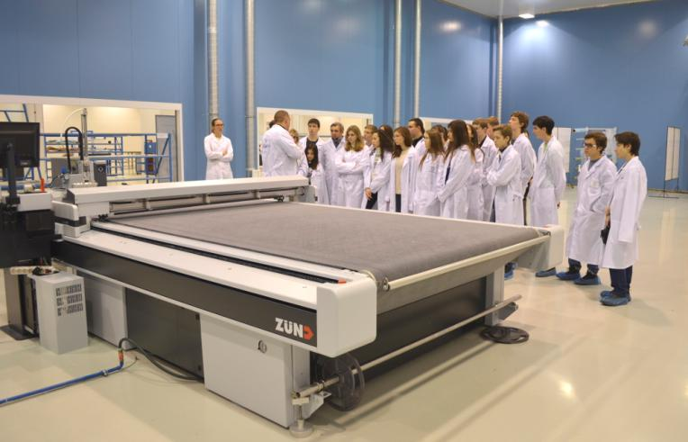
Экскурсия в ЗАО «КАПО-Композит», 10 А класс, 22 октября 2014 г.

Slide 40
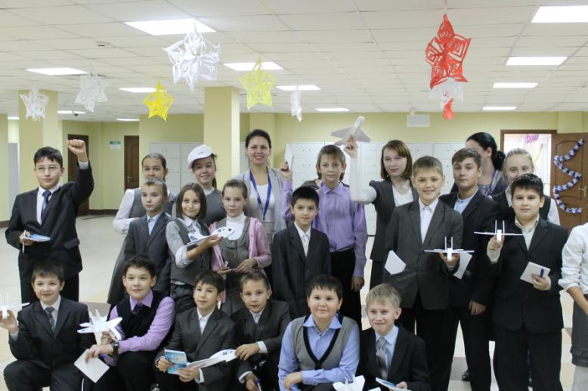
Авиационный квест
Мероприятия с заводами

Slide 41
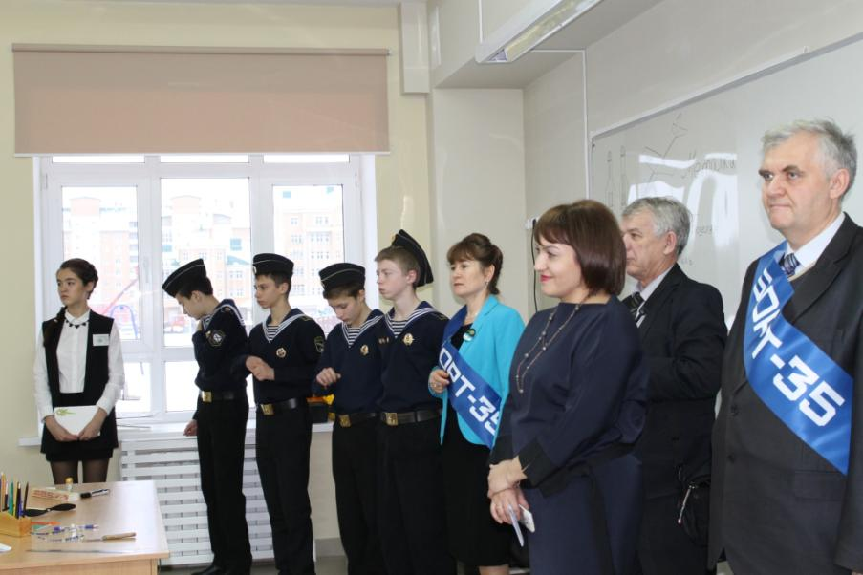

Slide 42
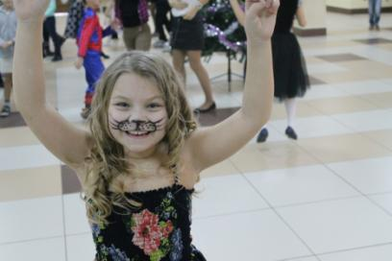
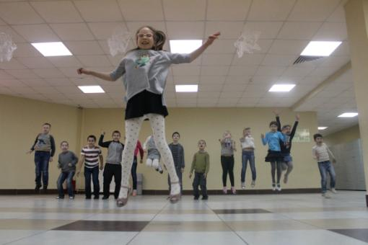
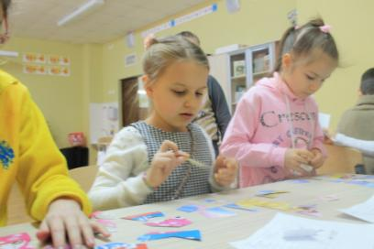
Школа № 35 – школа успеха!

Slide 43
«Конструирование
глобально-ориентированной образовательной среды в условиях
аэрокосмического центра»
Кузьмина
Ирина Анатольевна,
заместитель директора по УР

